Slide 1
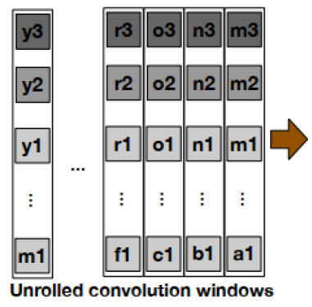
Weight FIFO
Unified Buffer(Queue)
Int input_fmap
Input_fmap_Queue
Int output_fmap
Output_fmap_Queue
Queue.pop, push
MXU
PE **Unit
Set_PE_Weight
Input_fmap_
Queue.pop
Input_fmap_Queue.push
Output_fmap_Queue.pop
Output_fmap_Queue.push
Queue
9, … 3, 2, 1, 0
Queue 하나에 Filter_Height * Filter_Width 만큼 할당(# of Filter(input) 한번에)
Input에서 Stride만큼 이동하여 할당
Queue size = (input_fmap_Height – Filter_Height)/Strides + 1

Slide 2
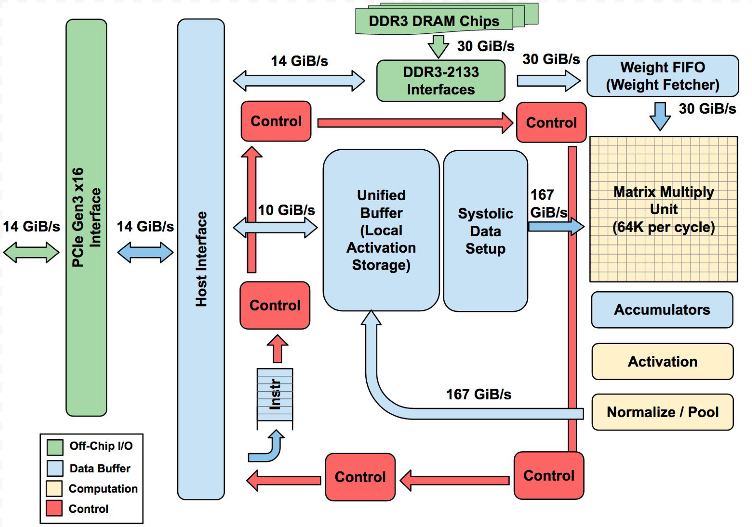
Filter_fmap
Input_fmap
Input_fmap
Queue
* DRAM -> Unified Buffer, Weight FIFO 과정 생략(단순히 Parsing 해서 Array로 만드는 과정으로 대체

Slide 3
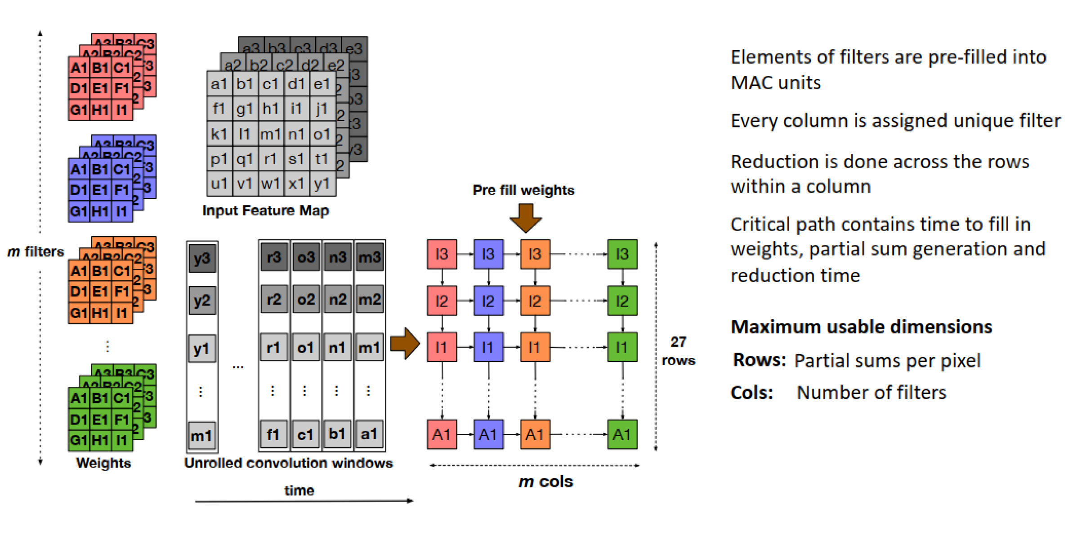
구조체를 만들어서 전달 하는지(?), 모든 PE에 대해서 어떻게 Data를 뿌릴지(그림과 같은 방법을 사용하면 남는 PE가 발생함)

Slide 4
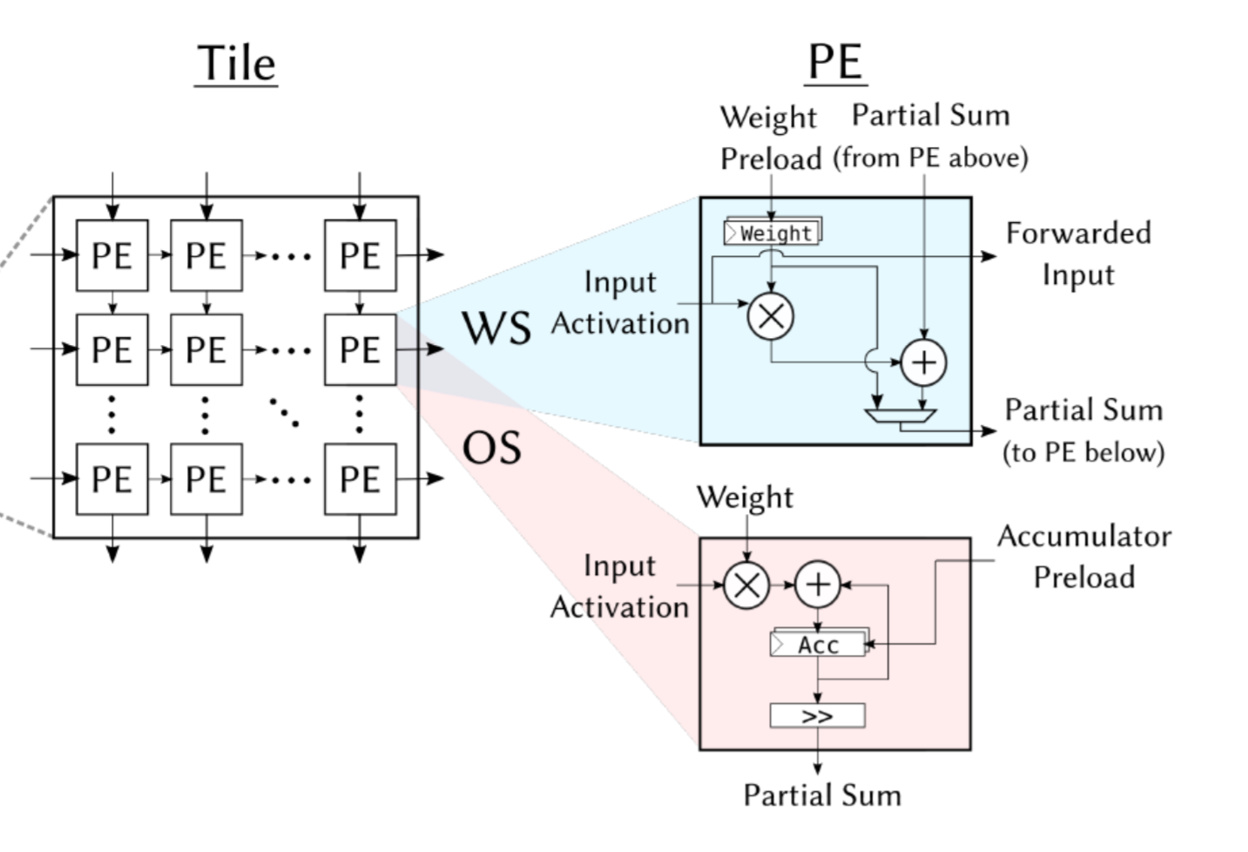

Slide 5
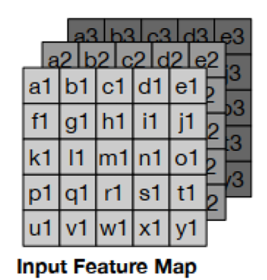
Unified Buffer(Ifmap)
IFMAP_FIFO[27]
[0]
Y3 | R3 | O3 | N3 | M3
Y2 | R2 | O2 | N2 | M2
… | … | … | … | …
M3 | F2 | C2 | B2 | A2
M1 | F1 | C1 | B1 | A1
SH
Y3 | R3 | O3 | N3 | M3
R2 | O2 | N2 | M2
… | … | …
B2 | A2
A1
[1]
SH
SH
[25]
SH
[26]
SH
[Back]
[Front]
Systolic Data Setup

